Slide 1
Колобок
Филалеева Кузьмы

Slide 2
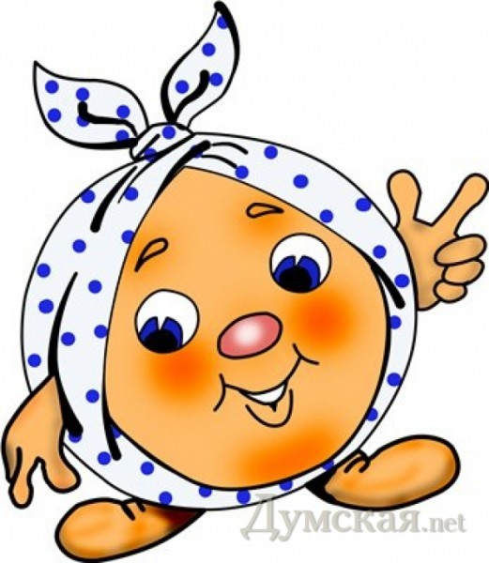
Ребята ,помогите колобку в его путешествии. Чтобы его не съели нужно правильно выполнить задания.

Slide 3
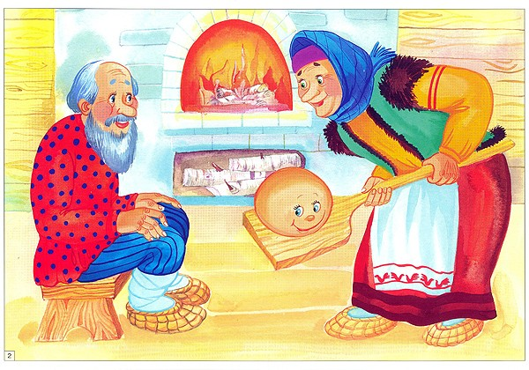
Задание от Деда и Бабы
Вставьте пропущенные числа.
21 : = 3
: 4 = 3
24 : = 8

Slide 4
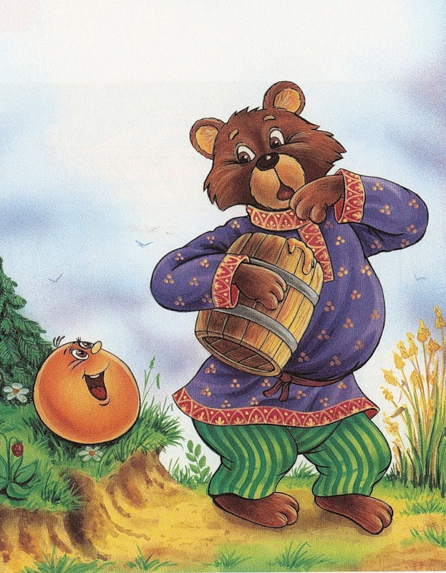
Задание от Медведя
Продолжите ряд чисел:
10, 21, 32, 43, 54, 65, _ , _ , _ .

Slide 5
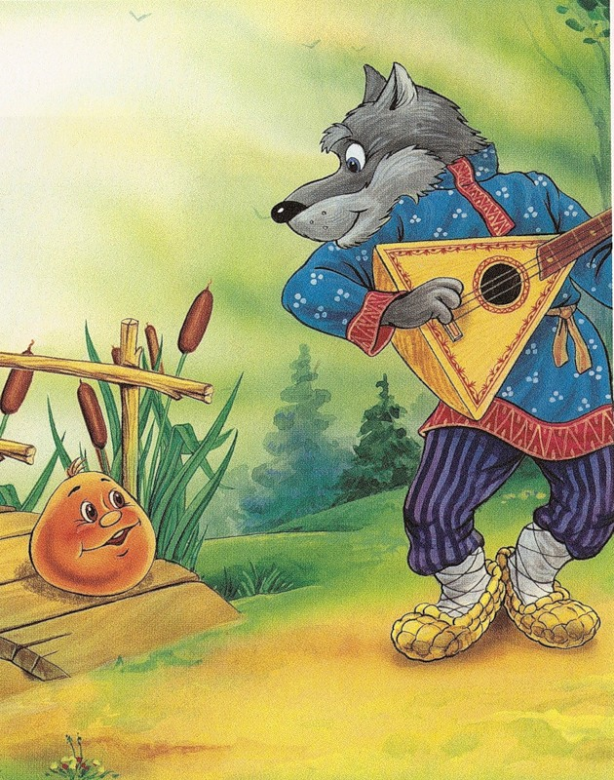
Задание от Волка
По лесной тропе бежали волки: один впереди и два сзади, один сзади и два впереди, один между двумя и три в ряд, два волчонка бежали сбоку. Сколько всего было волков?

Slide 6
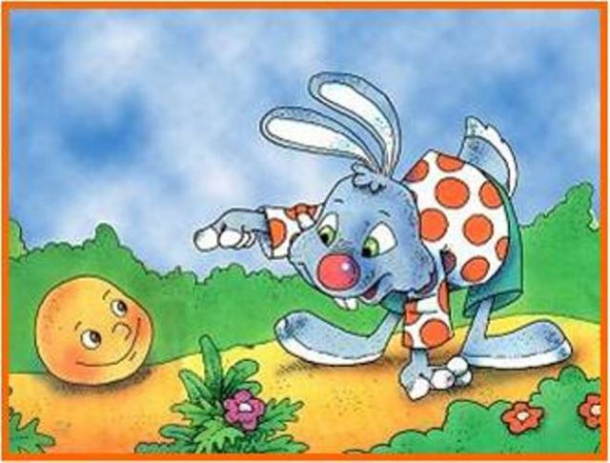
Задание от Зайца
В корзине лежат яблоки и груши: груш на 6 меньше, чем яблок. Сколько яблок, если груш -12?

Slide 7
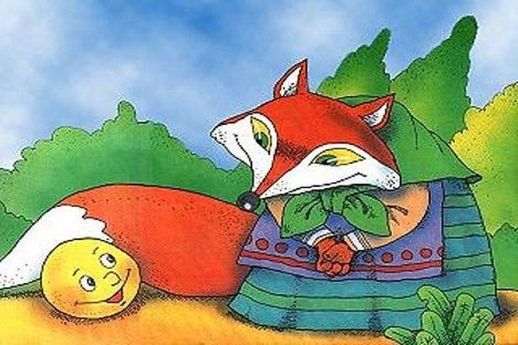
Задание от Лисы
Гусь весит 6 кг, а курица на 3 кг легче . Сколько весят 4 таких курицы?

Slide 8
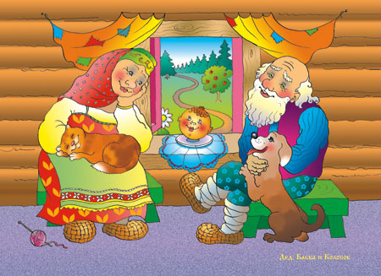
Спасибо, ребята! Колобку очень понравилось путешествие.

